Slide 1
SW Cache Coherence modeling and evaluation
Área Ingeniería en Computadores

Slide 2
Agenda
Introduccion
Propuesta de diseño
Especificación de componentes del sistema
Interfaz
Proceso de Diseño
Demostración funcional
Análisis de hallazgos y conclusiones

Slide 3
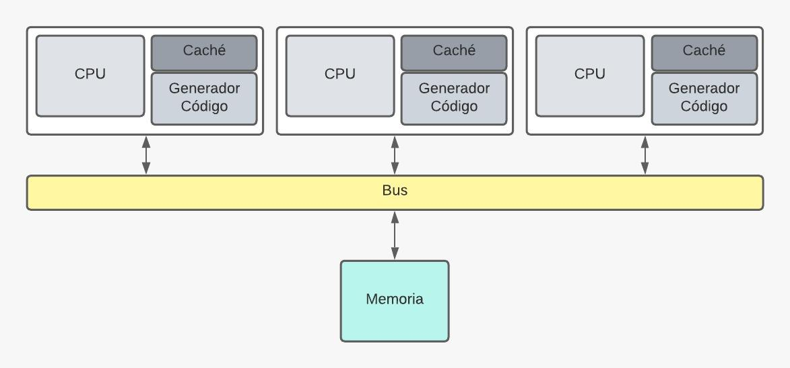
Introduccion

Slide 4
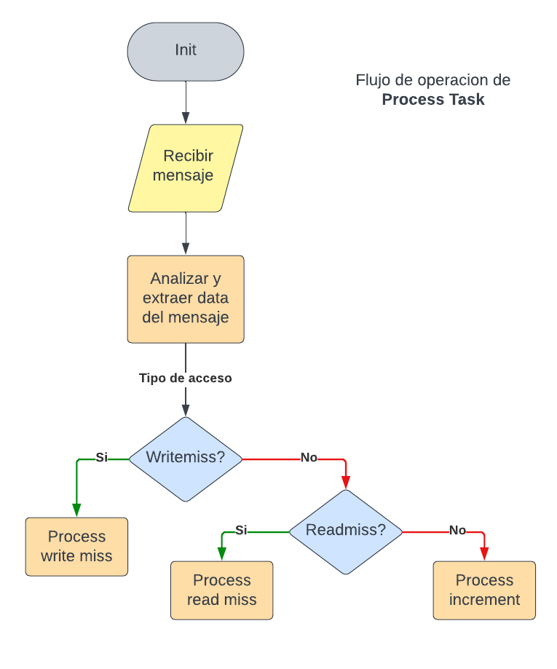
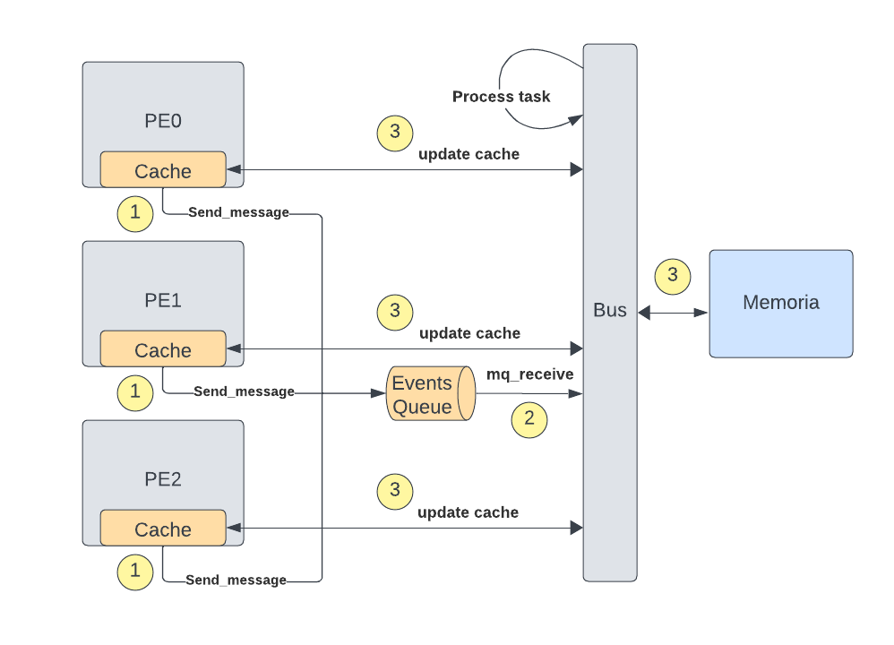
Propuesta de diseño

Slide 5
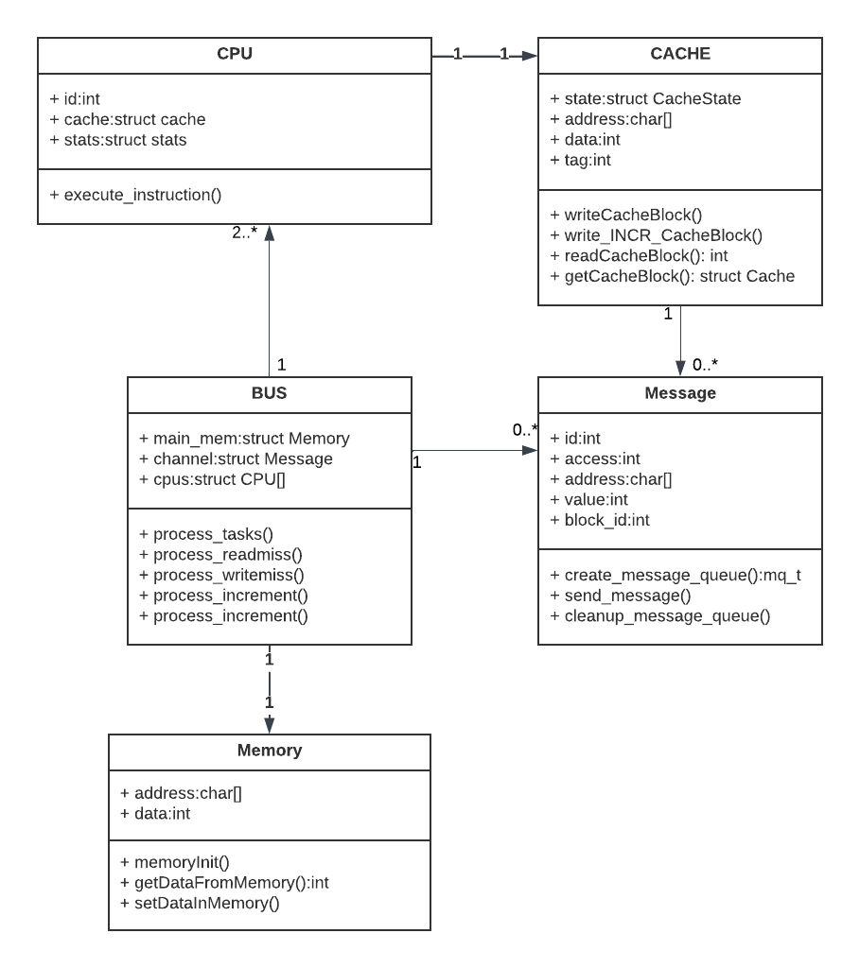
Especificación de componentes del sistema

Slide 6
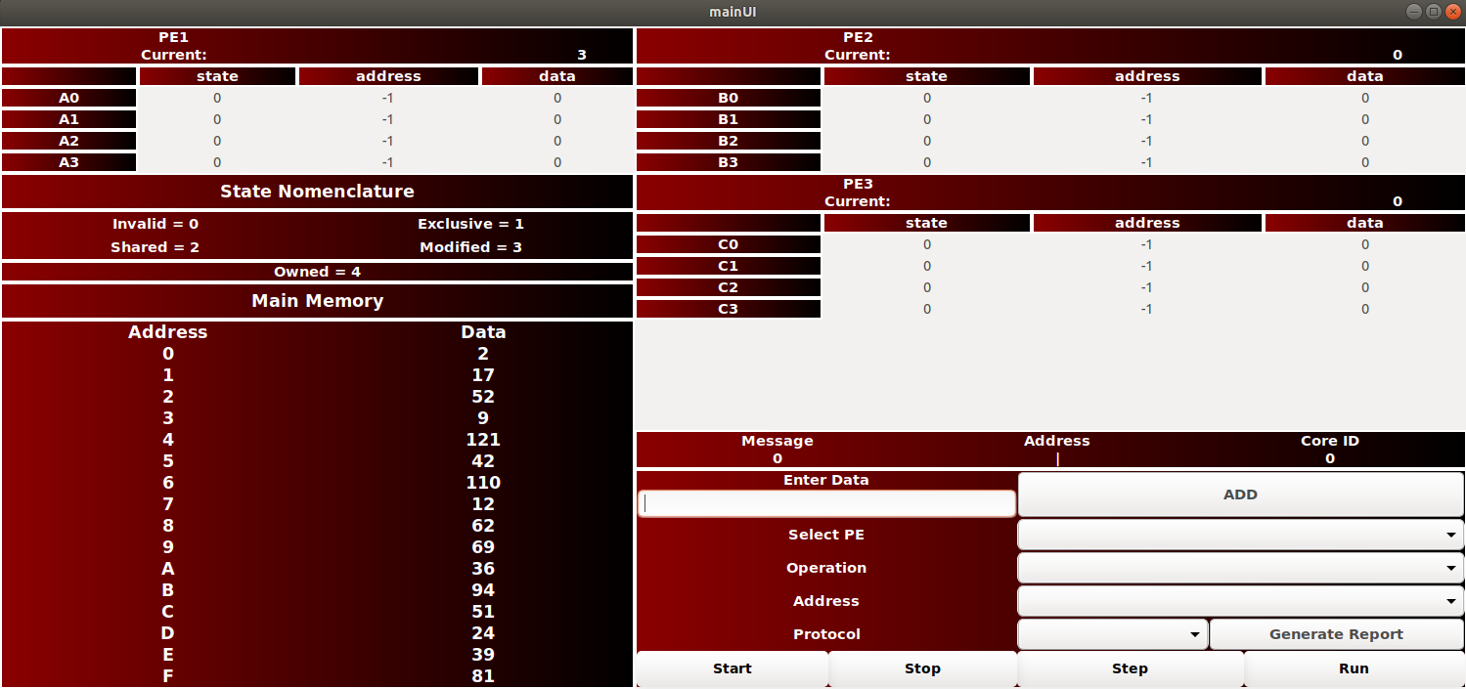
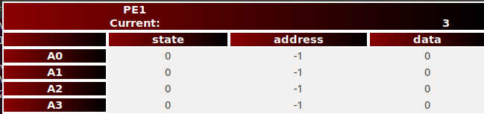
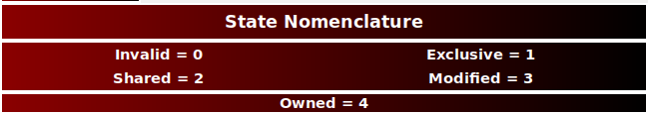
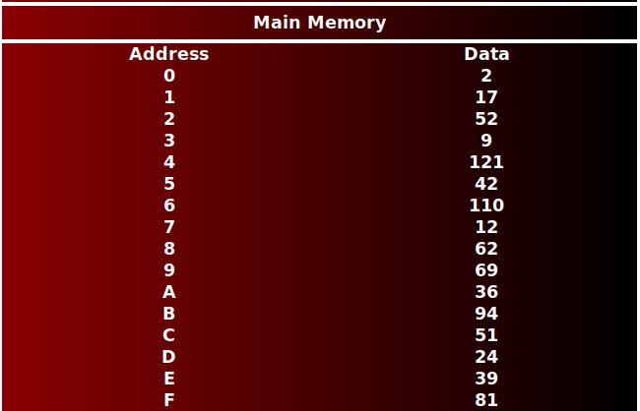
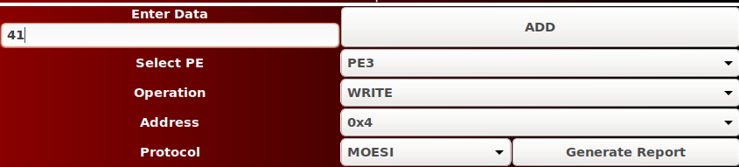
Interfaz

Slide 7
Demostración funcional

Slide 8
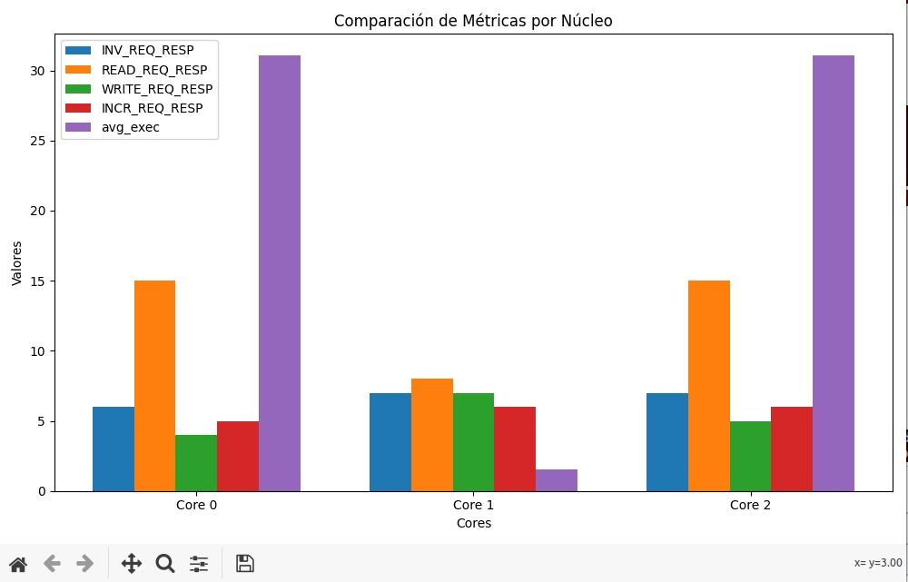
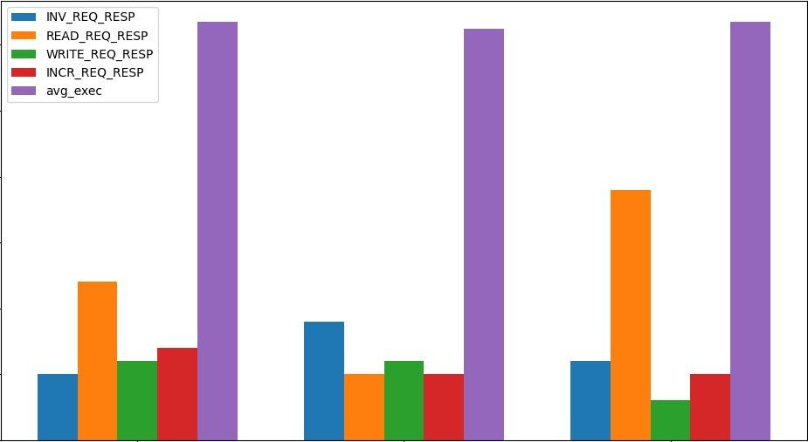
Análisis de hallazgos y conclusiones
MESI
MOESI

Slide 9
Gracias!

